Slide 1

ر رلالرااااااااااااااالا
اسم المقرر
إدارة مالية (2)
أستاذ المقرر
د. عبد الكريم قـندوز
جامعة الملك فيصل
عمادة التعلم الإلكتروني والتعليم عن بعد
1

Slide 2
المحاضرة الثالثة عشر
هيكل رأس المال والرفع المالي

Slide 3
أهداف الدرس
  تحديد هيكل رأس المال الأمثل الذي يزيد من القيمة السوقية للمنشأة.
  التعرف على العوامل المؤثرة في اختيار الهيكل المالي للمنشأة.
  فهم طريقة تأثير الرفع المالي على قيمة المنشأة.
  التعرف على المداخل المختلفة لدراسة العلاقة بين سياسة التمويل ومصادره وكل من قيمة المنشأة وتكلفة رأس المال.

Slide 4
مخطط الدرس
هيكل رأس المال والرفع المالي
الرفع المالي وأثره على هيكل التمويل
محددات اختيار الهيكل المالي
نظريات الهيكل المالي
مدخل صافي الدخل
مدخل صافي الدخل التشغيلي
المدخل التقليدي

Slide 5
تقديم
سبق وتعرضنا لموضوع هيكل رأس المال وكذا مصادر التمويل قصيرة الأجل وطويلة الأجل، كما عرفنا كيفية تقدير تكلفة كل مصدر وكذا تكلفة رأس المال.
في هذا الفصل نسعى إلى الإجابة عن سؤال هام هو: ما هيكل رأس المال الأمثل الذي إذا استخدمته الشركة زادت قيمتها السوقية؟

Slide 6
أهمية هيكل رأس المال
إن تكوين الهيكل المالي للمنشأة يعتبر من القرارات الهامة التي تتطلب إعادة النظر فيه كلما تغيرت الظروف والعوامل المحيطة بالمنشأة. ويعتبر الرفع المالي من أهم العوامل المؤثرة في اختيار الهيكل المالي، كما أن له تأثيرا على كل من نصيب السهم من الأرباح والعائد على حقوق الملكية.

Slide 7
العوامل المحددة لاختيار الهيكل المالي:
إضافة إلى الرفع المالي (الذي هو موضوع هذا الفصل وسنتناوله بالتفصيل) هناك عديد العوامل المحددة للهيكل المالي للمنشأة، نذكر منها:
١- حجم المنشأة:
یمكن للمنشآت كبیرة الحجم الحصول على القروض بسھولة ویسر وبتكلفة أقل مقارنة بالمنشآت صغیرة الحجم، وبالتالي فهي نادرا ما تصدر أسهما عادية، بينما تلجأ الشركات الصغيرة إلى استخدام الأرباح المحتجزة أو إصدار أسهم بسبب أن باب الاقتراض يعتبر ضيقا.

Slide 8
العوامل المحددة لاختيار الهيكل المالي:
٢- نمو واستقرار المبيعات:
إن المنشآت التي تتسم مبیعاتھا بالاستقرار تكون في وضع أفضل یسمح لھا بالحصول على الدیون بسھولة كونھا تستطیع مقابلة الالتزامات المالیة الثابتة المترتبة على تلك الدیون
٣- التدفقات النقدية للمنشأة:
یترتب على استخدام الدیون في الھیكل المالي تكالیف ثابتة، تتطلب وجود تدفقات نقدیة بصورة مستقرة وكافیة وكلما كانت التدفقات النقدیة متوفرة بشكل كافٍ ومستقر یمكن للشركة الاعتماد بصوره أكبر على الدیون في الھیكل المالي

Slide 9
تابع...
٤- تكلفة الأموال:
تعتبر الدیون أقل مصادر التمویل تكلفة مقارنة بالأسھم الممتازة العادیة.
تدني تكلفة الدیون لا یعني الإسراف في استخدام الدیون في الھیكل المالي نظراً لأنھا تؤدي إلى زیادة المخاطر المالیة.
٥- المرونة:
المقصود بالمرونة، قدرة المنشأة على تعدیل أو تكییف ھیكلھا المالي مع الاحتياجات المالیة التي تنشأ من الظروف المحیطة بها.

Slide 10
تابع...
٦- الملاءمة:
یقصد بھا ملائمة مصادر التمویل للأصول المستخدمة، فالأصول الثابتة یجب أن یتم تمویلھا من الدیون طویلة الأجل أو حقوق الملكية، بینما الأصول المتداولة یتم تمویلھا عن طریق الدیون قصیرة الأجل.

Slide 11
أثر الرفع المالي على قيمة المنشأة:
یشیر الرفع المالي إلى استخدام مصادر التمویل ذات التكلفة الثابتة ضمن الھیكل المالي مثل الدیون (السندات والقروض) والأسھم الممتازة بهدف زيادة ربحية السهم.
الرافعة المالیة سلاح ذو حدین لأن استخدام الدیون في التمویل یؤدي إلى زیادة ربحیة السھم من جهة، لكنه في ذات الوقت يزيد من المخاطر المالية (وقد تؤدي للإفلاس) نتيجة ارتفاع نسبة الدیون في الھیكل المالي.

Slide 12
نظريات الهيكل المالي

Slide 13
هناك ثلاث مداخل (نظريات) تبحث في العلاقة بين هيكل التمويل من جهة، وكل من (القيمة السوقية) و(تكلفة الأموال) من جهة أخرى.
هذه المداخل هي: مدخل صافي الربح، مدخل صافي ربح التشغيل، المدخل التقليدي.
وتحاول المداخل الإجابة عن السؤال التالي: كيف تتأثر كل من (القيمة الكلية للمنشأة) و(تكلفة التمويل) بالتغير في (نسبة الديون إلى حقوق الملكية)

Slide 14
فرضيات نظريات هيكل التمويل
عدم وجود ضرائب أعمال ولا ضرائب أفراد (دخل شخصي).
تكاليف الإفلاس معدومة.
تعتمد المنشأة على مصدرين للتمويل هما: القروض والأسهم العادية.
يمكن للمنشأة تغيير هيكل رأس المال من خلال الاقتراض لغرض إعادة شراء الأسهم أو إصدار أسهم لغرض سداد القروض دون تكاليف معاملات.

Slide 15
فرضيات نظريات هيكل التمويل (تابع)
يتم توزيع الأرباح المحققة كاملة على المساهمين.
ثبات الأرباح التشغيلية للمنشأة وعدم نموها.
التوزيع الاحتمالي للقيم المتوقعة للدخل التشغيلي لكل منشأة متساوي بالنسبة لجميع المستثمرين في السوق.

Slide 16
وفي ضوء الفرضيات السابقة، يسعى كل مدخل إلى إيجاد قيمة كل من تكلفة القروض (الدين)، وتكلفة حقوق الملكية، وتكلفة رأس المال للمنشأة.
يتم التعبير عن تكلفة هذه العناصر الثلاثة (الديون وحقوق الملكية وتكلفة رأس المال) على النحو التالي:

Slide 17
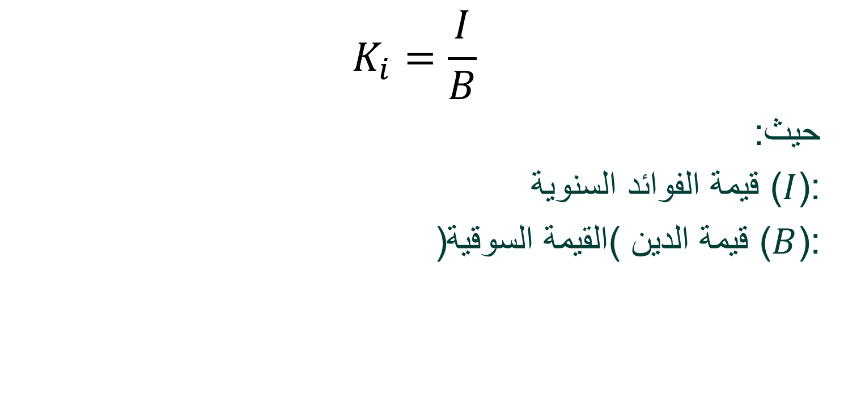

تكلفة الديون ($K_{i}$)
$$K_{i}=\frac{I}{B}$$
حيث:
($I$): قيمة الفوائد السنوية
($B$): قيمة الدين (القيمة السوقية)

Slide 18
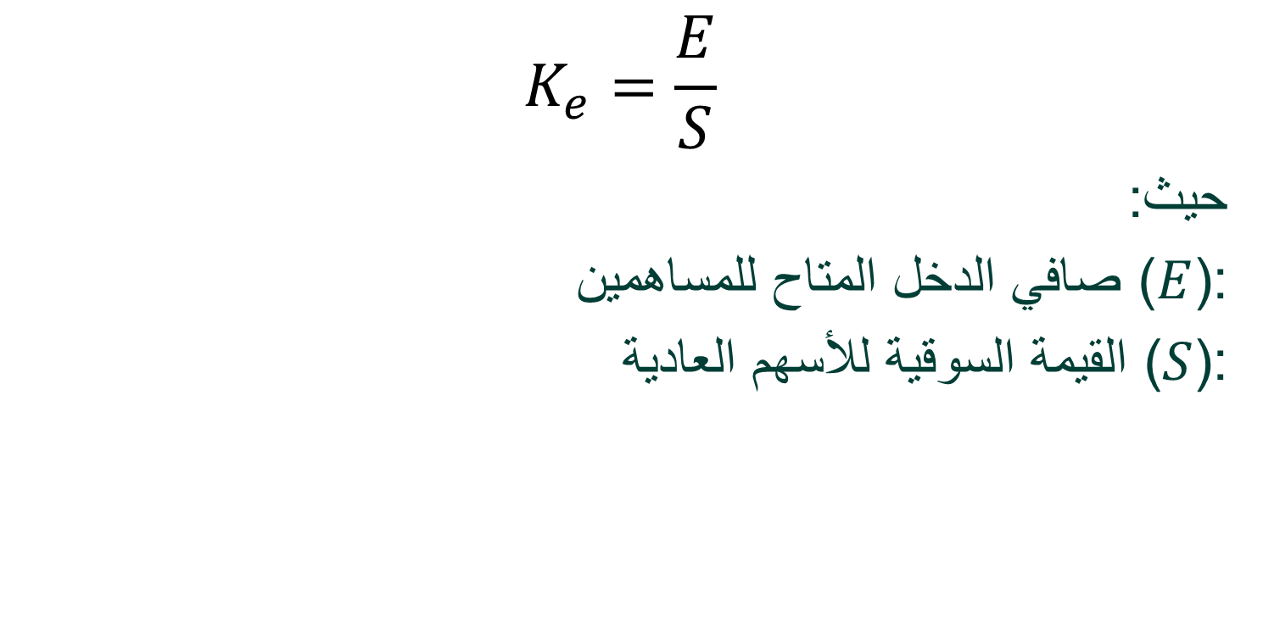

تكلفة حقوق الملكية ($K_{e}$)
$$K_{e}=\frac{E}{S}$$
حيث:
($E$): صافي الدخل المتاح للمساهمين
($S$): القيمة السوقية للأسهم العادية

Slide 19
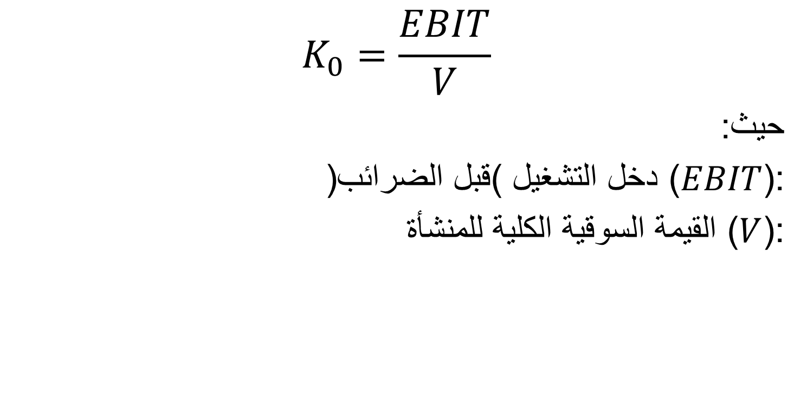

تكلفة الأموال ($K_{0}$)
$$K_{0}=\frac{EBIT}{V}$$
حيث:
($EBIT$): دخل التشغيل (قبل الضرائب)
($V$): القيمة السوقية الكلية للمنشأة

Slide 20
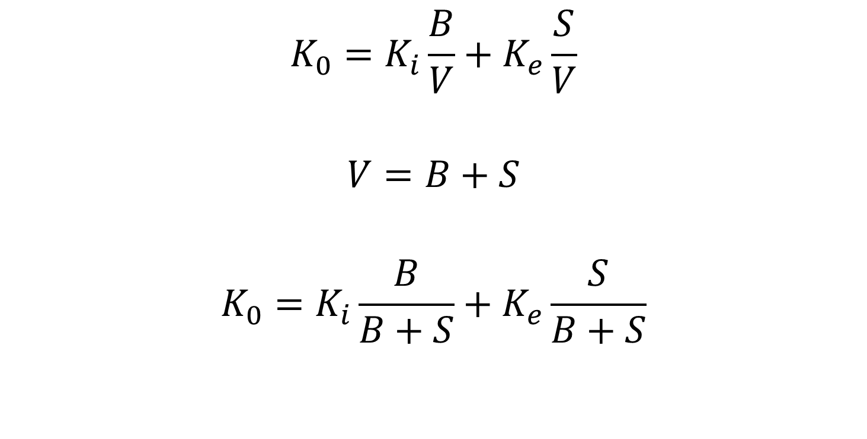
تكلفة الأموال:
$$K_{0}=K_{i}\frac{B}{V}+K_{e}\frac{S}{V}$$
$$V=B+S$$
$$K_{0}=K_{i}\frac{B}{B+S}+K_{e}\frac{S}{B+S}$$

Slide 21
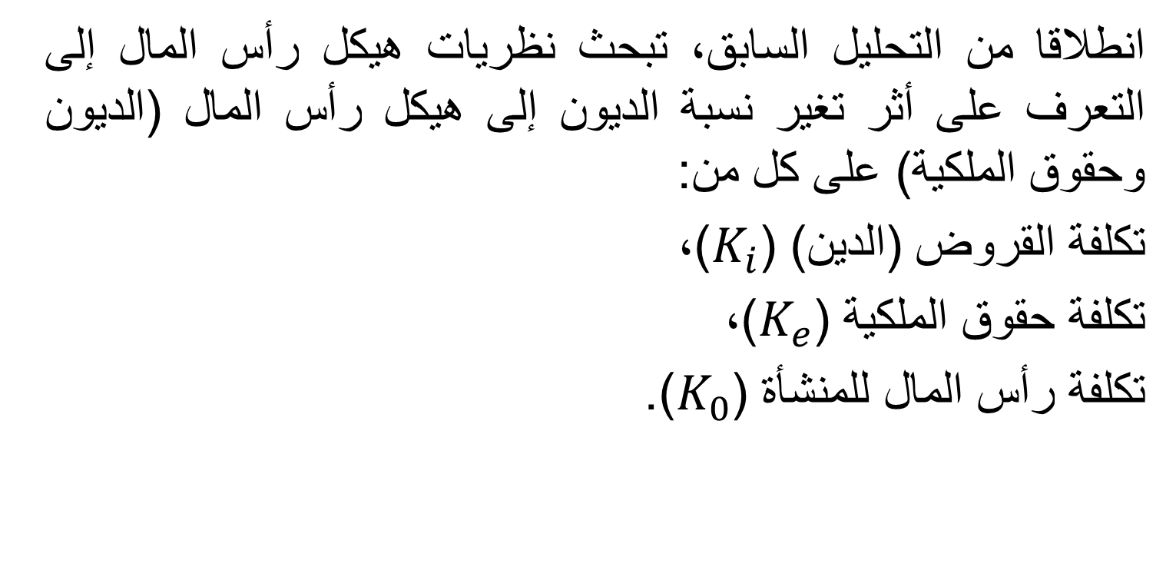
هدف نظريات هيكل رأس المال
انطلاقا من التحليل السابق، تبحث نظريات هيكل رأس المال إلى التعرف على أثر تغير نسبة الديون إلى هيكل رأس المال (الديون وحقوق الملكية) على كل من:
تكلفة القروض (الدين) ($K_{i}$)،
تكلفة حقوق الملكية ($K_{e}$)،
تكلفة رأس المال للمنشأة ($K_{0}$).

Slide 22
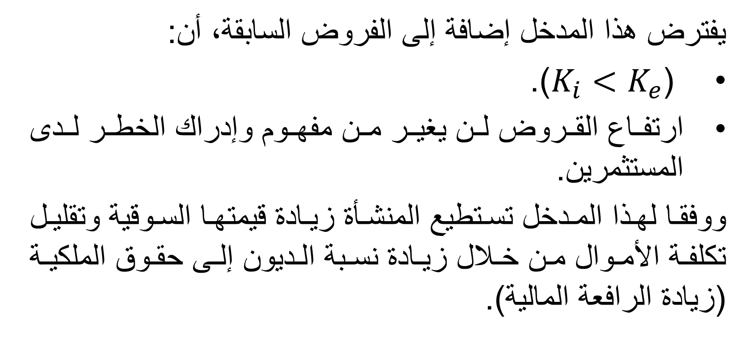
مدخل صافي الربح (الدخل)
يفترض هذا المدخل إضافة إلى الفروض السابقة، أن:
(${K_{i}<K}_{e}$).
ارتفاع القروض لن يغير من مفهوم وإدراك الخطر لدى المستثمرين.
ووفقا لهذا المدخل تستطيع المنشأة زيادة قيمتها السوقية وتقلیل تكلفة الأموال من خلال زیادة نسبة الدیون إلى حقوق الملكية (زيادة الرافعة المالية).

Slide 23
مدخل صافي الدخل التشغيلي
وفقا لهذا المدخل فإن:
تكلفة الأموال تبقى ثابتة بغض النظر عن نسبة الرفع المالي.
تكلفة الديون تبقى ثابتة.
القيمة السوقية لحقوق الملكية يمكن حسابها بواسطة الصيغة التالية: (القيمة السوقية الكلية للشركة – القيمة السوقية للديون).

Slide 24
المدخل التقليدي
تبعا لھذا المدخل فإنه یوجد ھیكل رأس مال أمثل لرأس المال ویمكن للمنشأة زیادة قیمتھا من خلال زیادة الدیون بصورة رشيدة.

Slide 25
موقف مديجلياني وميللر
يرى (موديغلياني وميللر) أن العلاقة بين استخدام الديون ضمن هيكل رأس المال وتكلفة رأس المال يمكن أن يفسرها (مدخل صافي دخل التشغيل) وبالتالي فهما ينتقدان بشدة المدخل التقليدي.
ووفقاً للمدخل الذي اتبعه (موديغلياني وميللر)، فإن تكلفة رأس المال تبقى ثابتة بغض النظر عن درجة الرفع المالي.

Slide 26
وقد افترض (موديغلياني وميللر) ما يلي:
كفاءة رأس المال (توفر المعلومات دون تكلفة وعدم وجود تكلفة معاملات)
التوزيعات الاحتمالية لأرباح التشغيل متساوية لجميع المستثمرين.
توزع المنشآت كل الربح على حملة الأسهم.
لا توجد ضرائب
يمكن تصنيف المنشآت إلى مجموعات متجانسة من المخاطر.

Slide 27
خلاصة نظرية (موديغلياني وميللر)
يرى (موديغلياني وميللر) أن قيمة المنشأة تعتمد على ربحيتها، ولا تتأثر بالمزيج الذي يشكل رأس المال (أي بغض النظر عن نسبة كل من الديون وحقوق المليكة إلى رأس المال).
وعلى ذلك لو كانت أمامنا شركتان متشابهتان في كل شيء عدا هيكل رأس المال، وكانت قيمتهما السوقية أو تكلفة أموالهما مختلفة، فإن العملية التحويلية (المراجحة) من خلال آثار الرفع المالي الشخصي ضد آثار الرفع المالي للمنشأة ستعمل على توازن السوق.

Slide 28

بحمد الله

